Slide 1


Litmus (리트머스)
사용 설명서
- 학생 -

Slide 2
Index
Litmus 소개
회원가입 / 로그인
과제 / 대회 확인 및 참여
문제 선택 및 읽기
문제 해결 및 결과 확인
과제 / 대회 결과 확인

Slide 3
1. Litmus 소개

Slide 4
(1) Litmus 소개
새로워진 Litmus 시스템 소개
  2024-2학기부터, 기능 및 디자인을 개선한 Litmus 시스템이 도입됩니다
    본 매뉴얼 문서는 사용자의 빠른 적응을 돕기 위한 가이드입니다
달라진 점
  지원하는 프로그래밍 언어 추가
    C / C++ / Python / JAVA
  과제 및 시험 진행
    교과목 실습 및 프로그래밍 시험 진행에 최적화된 UI 및 기능을 제공합니다
  대회 진행
    JBNUPC, 역량인증제 등 대회 진행에 최적화된 UI 및 기능을 제공합니다

Slide 5
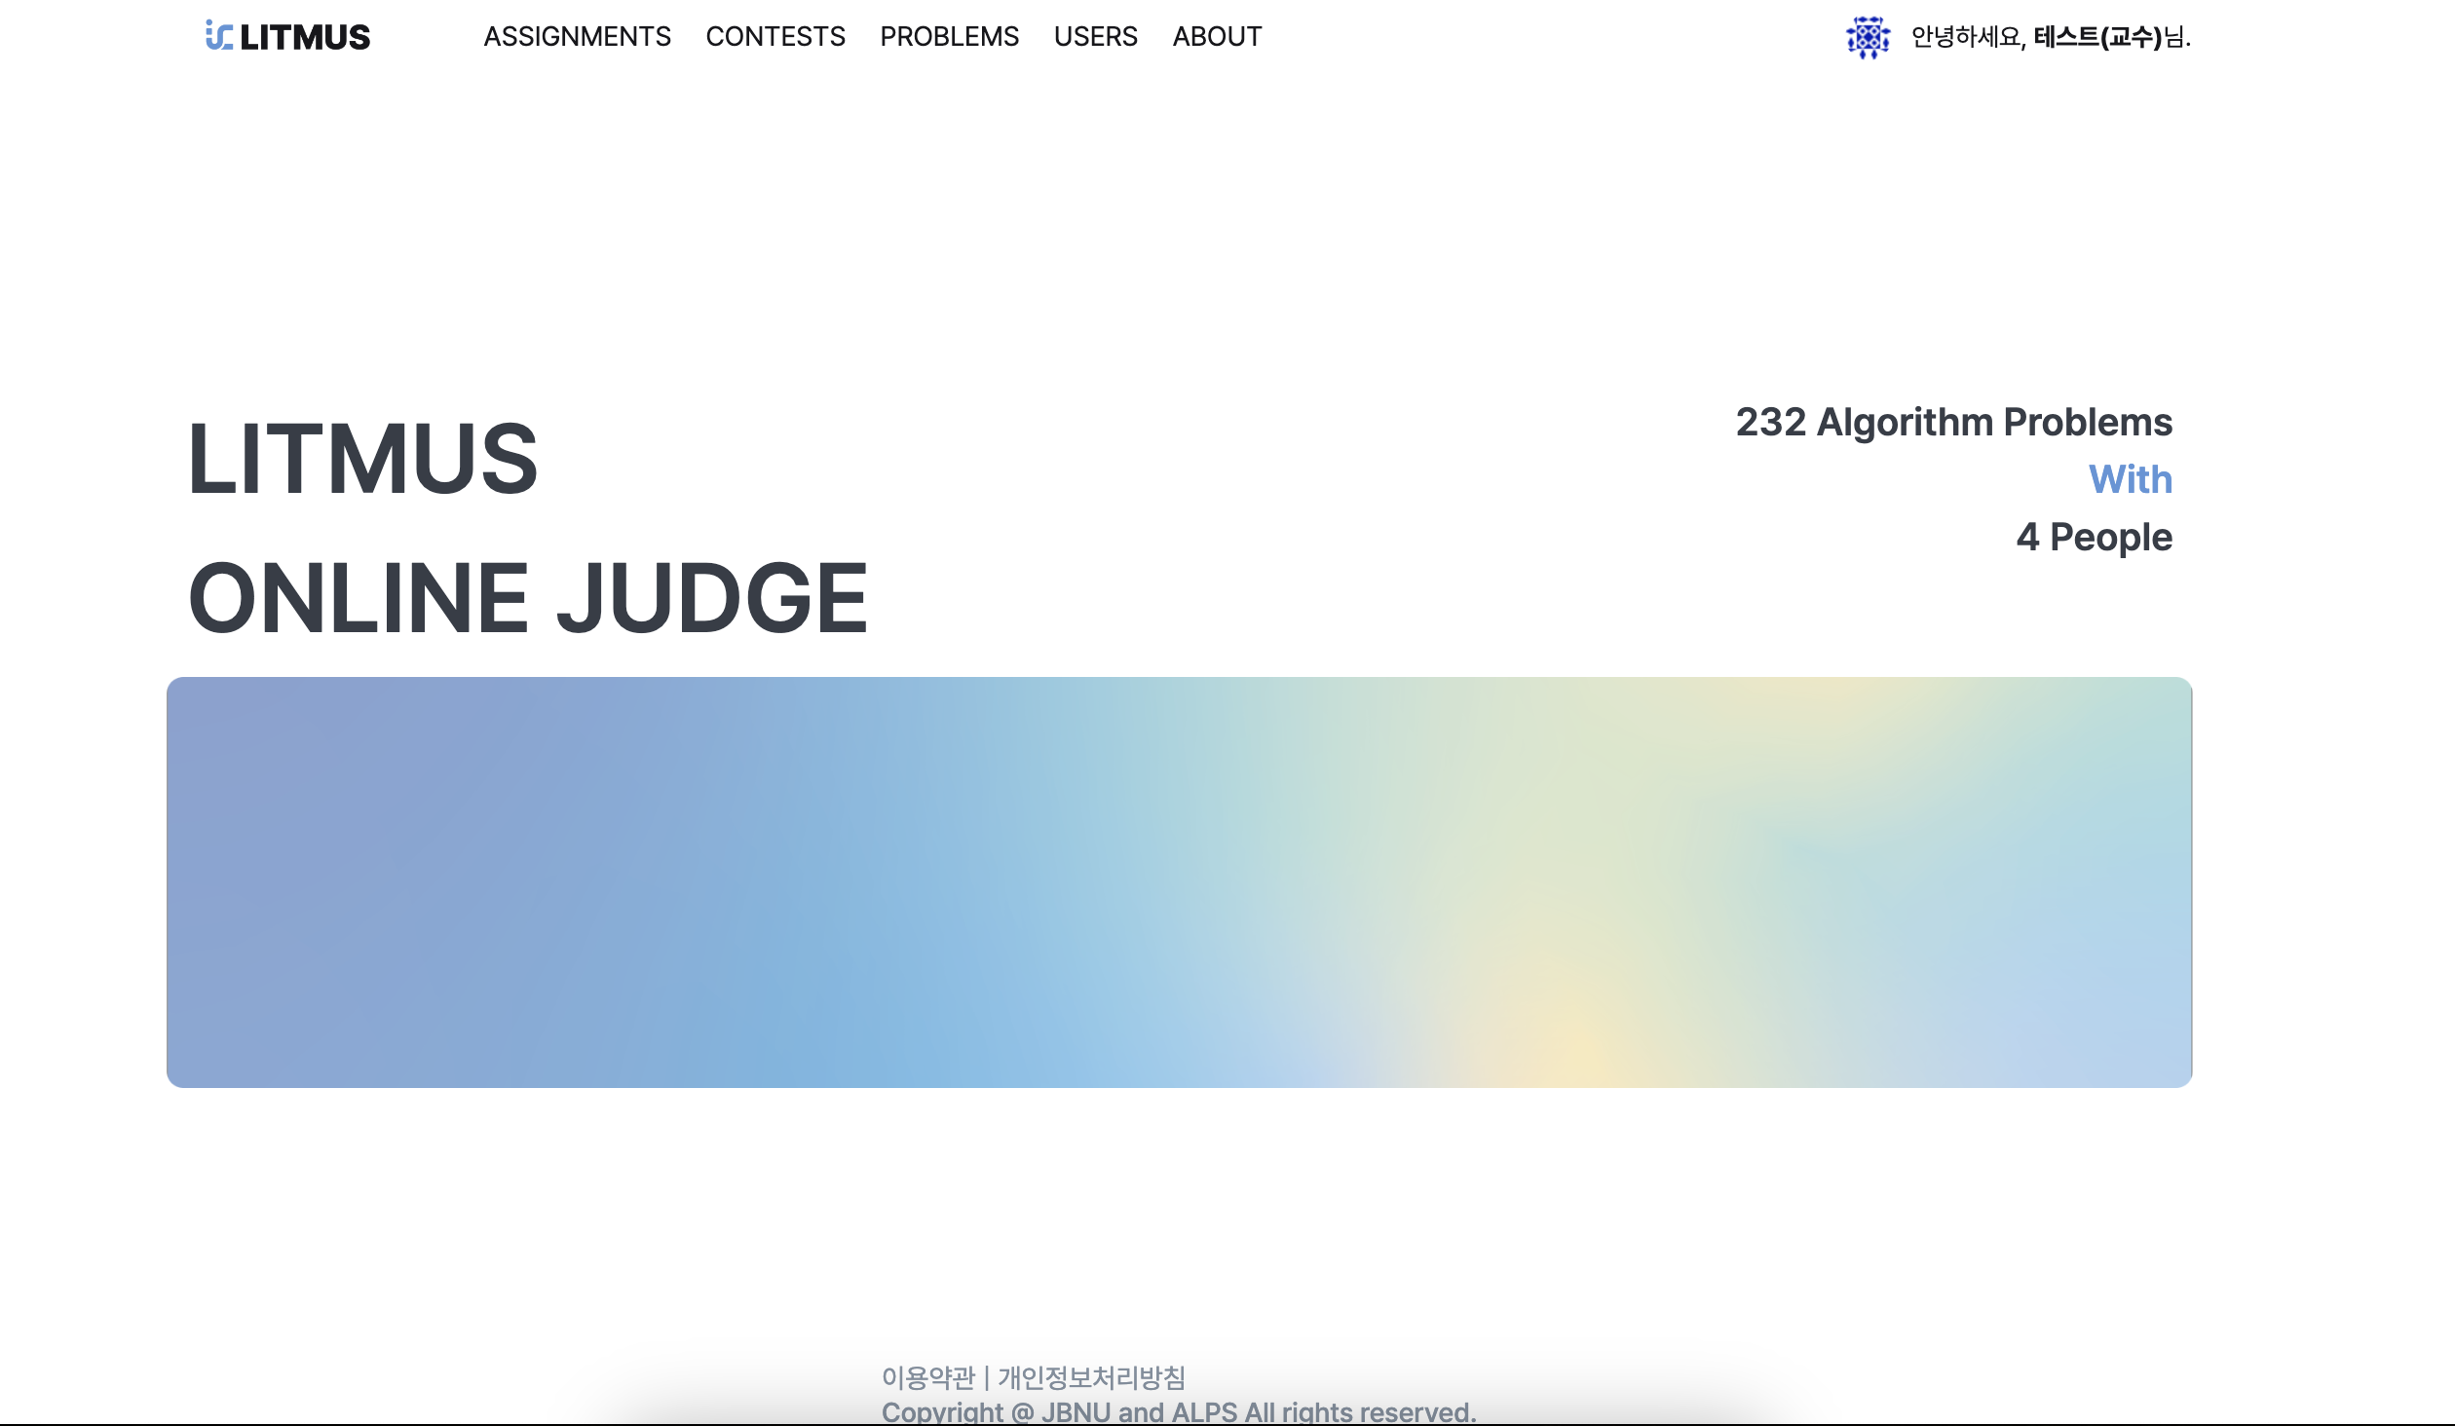
(1) Litmus 소개
메인 페이지
  https://litmus.jbnu.ac.kr/ 에 어서오세요!

Slide 6
(1) Litmus 소개–유저 페이지
개요
  학생 계정에서는 ASSIGNMENTS / CONTESTS / USERS / ABOUT 탭을 확인 가능합니다
    ASSIGNMENTS (과제 및 시험)
      교과목 실습 과제 및 시험 참여를 위한 탭입니다
    CONTESTS (대회)
      JBNUPC, 역량인증제 등 대회 참여를 위한 탭입니다
    USERS (사용자)
      현재 가입되어 있는 모든 사용자 정보를 확인할 수 있습니다

Slide 7
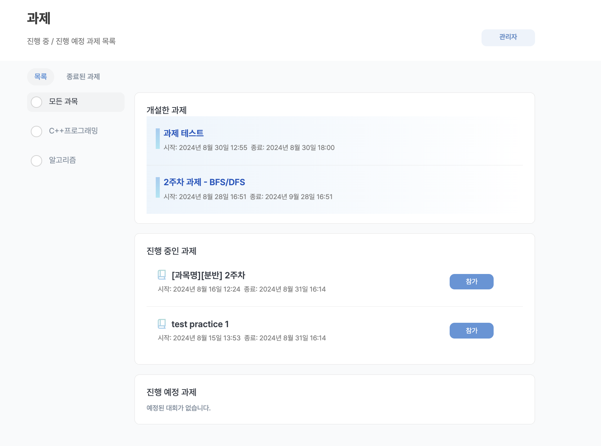
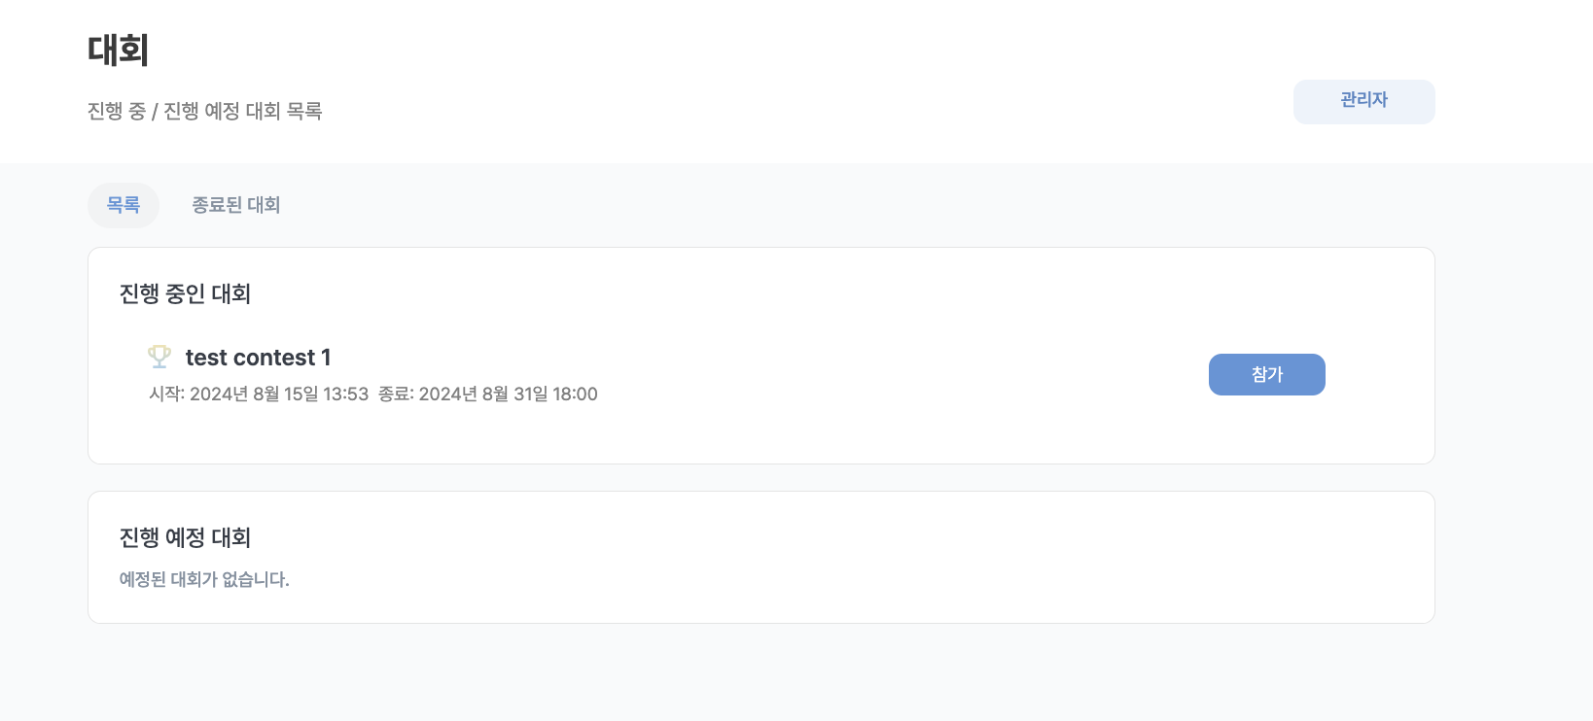






(1) Litmus 소개–유저 페이지
개요
  과제 및 시험(ASSIGNMENTS) / 대회(CONTESTS) 는 기능적으로 동일합니다.

Slide 8
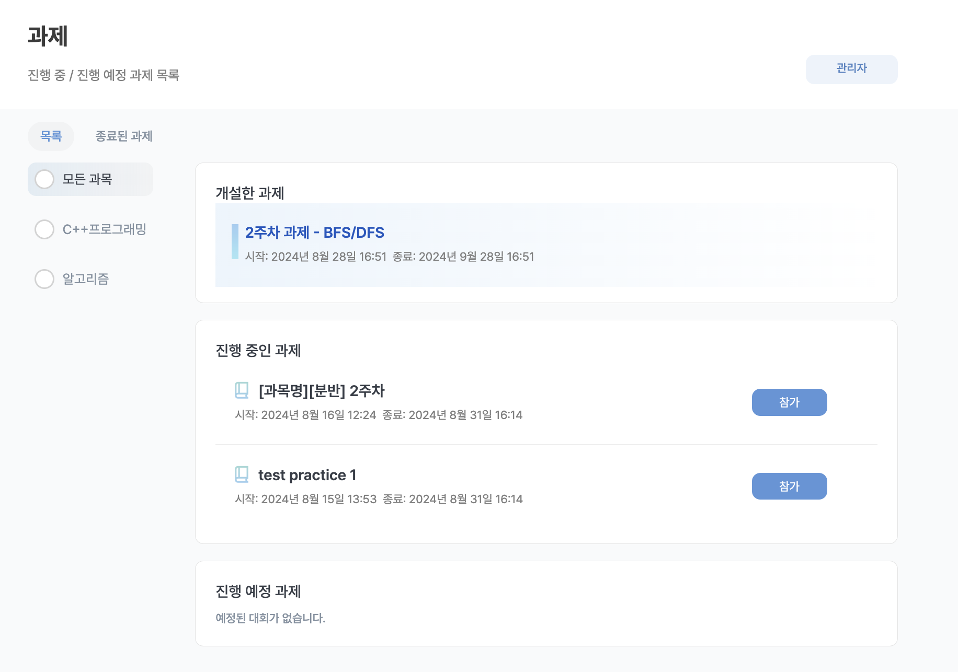
(1) Litmus 소개–유저 페이지
ASSIGNMENTS (과제 및 시험)
  강의에서 사용하는 과제 및 시험 목록입니다
    개설한 과제 / 진행 중인 과제 / 진행 예정 과제 및 종료된 과제로 나뉘어져 있습니다
    개설된 모든 강의 중, 본인이 들어가야 할 강의를 빠르게 찾을 수 있도록 과목별 필터링을 제공합니다

Slide 9
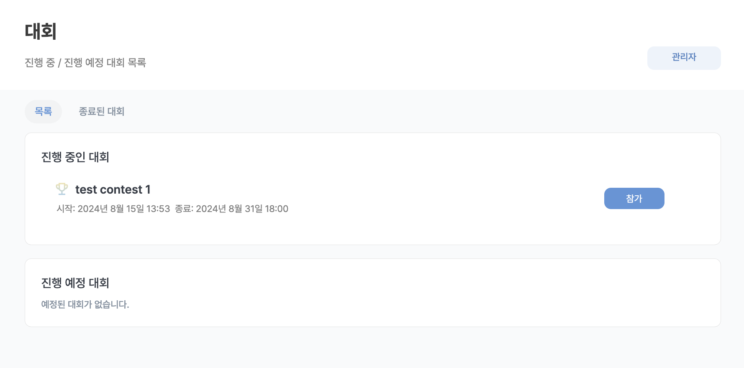
(1) Litmus 소개–유저 페이지
CONTESTS (대회)
  학과 및 기관에서 주최, 주관하는 대회 목록입니다
    주로 학과 및 기관 혹은 동아리에서 인증제 시험 및 대회를 위해 사용할 기능입니다
  개설한 대회 / 진행 중인 대회 / 진행 예정 대회 및 종료된 대회로 나뉘어져 있습니다

Slide 10
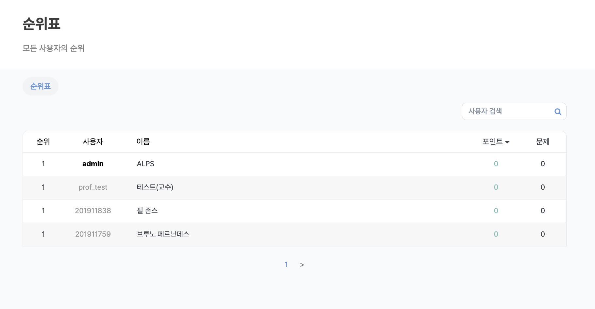

(1) Litmus 소개–유저 페이지
USERS (사용자)
  모든 사용자 목록입니다
  사용자를 클릭하면 각 사용자의 정보 창으로 이동됩니다

Slide 11
2. 회원가입 / 로그인

Slide 12
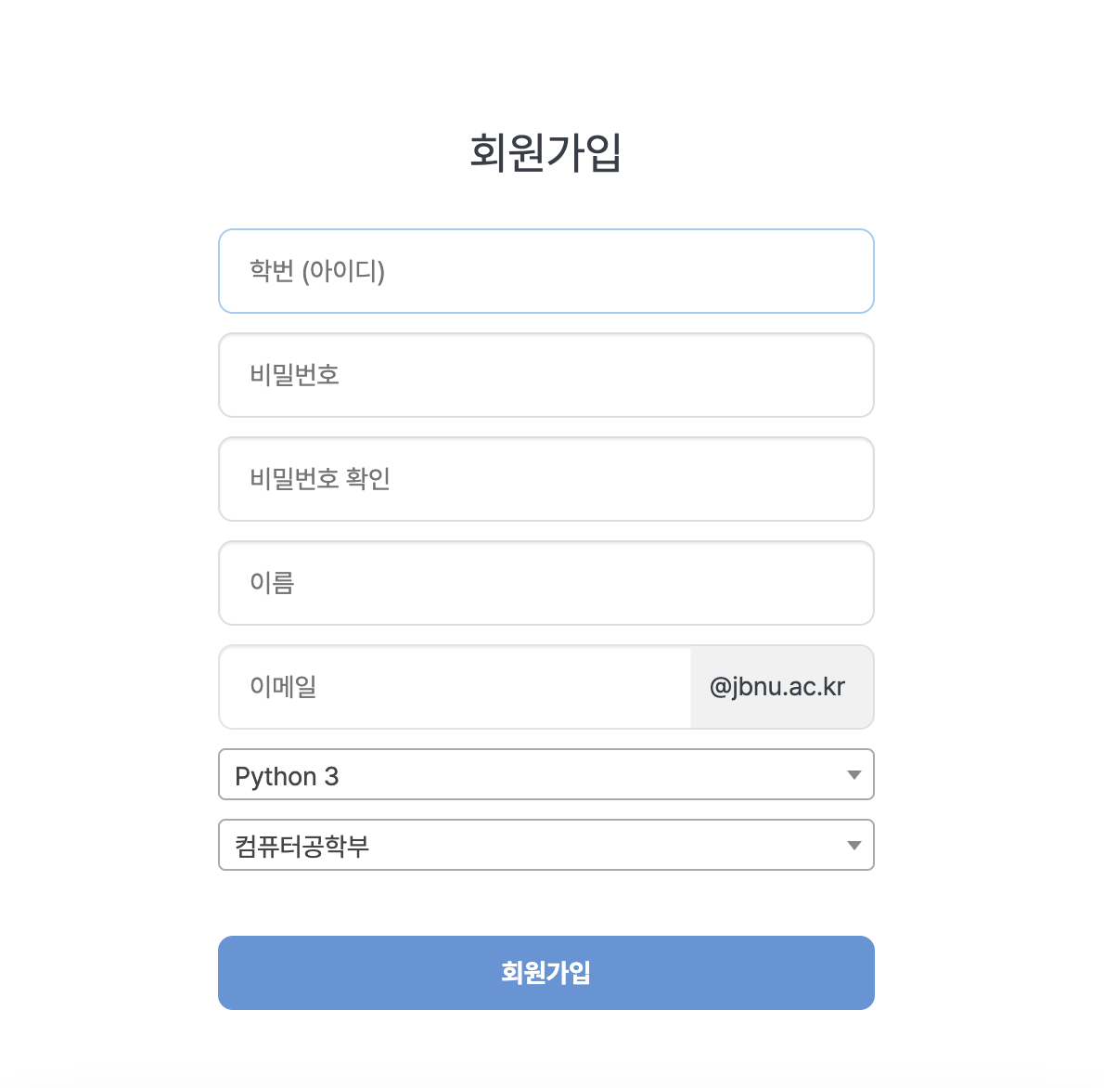
(2) 회원가입 / 로그인
회원가입
  아이디에는 학번을 입력해주세요
  이메일은 @jbnu.ac.kr 도메인으로 고정됩니다
  회원가입 후 이메일 인증을 필요로 합니다

Slide 13
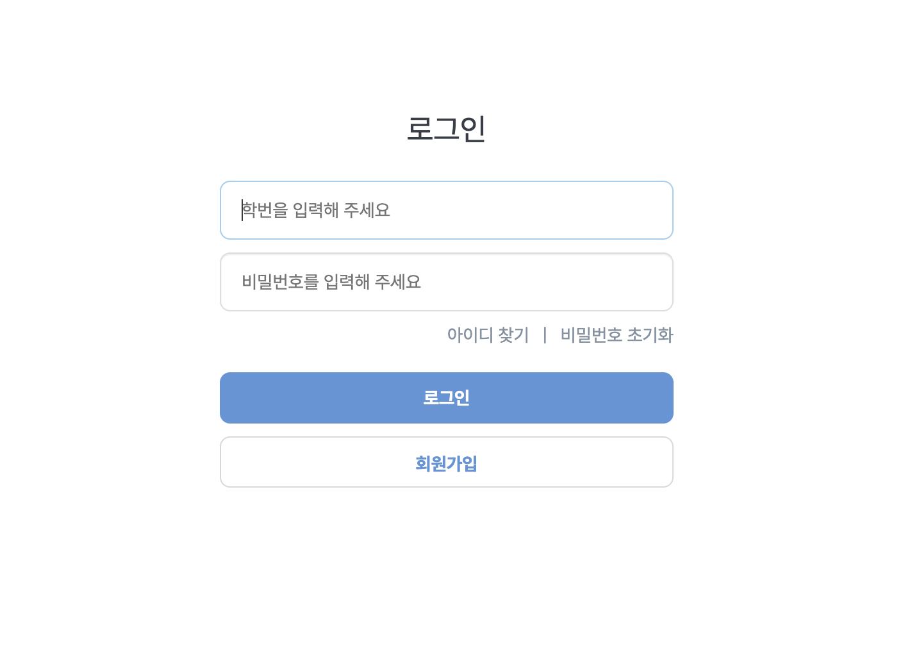
(2) 회원가입 / 로그인
로그인
  이메일 인증이 완료된 계정은 로그인이 가능합니다

Slide 14
3. 과제 / 대회 확인 및 참여

Slide 15
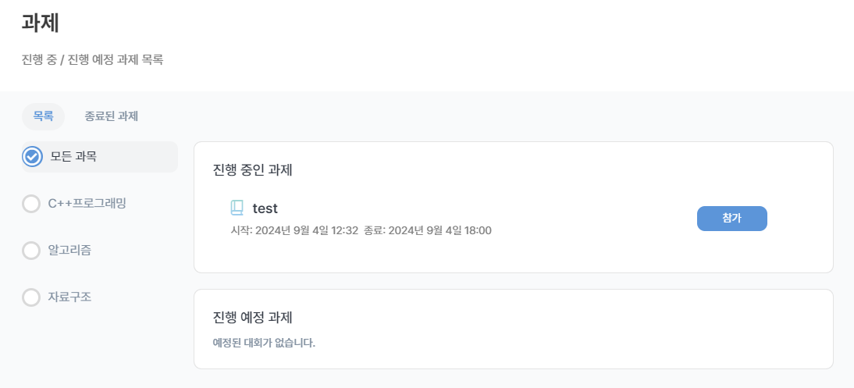

(3) 과제 / 대회 확인 및 참여
과제 / 대회 확인
  ASSIGNMENTS / CONTESTS 탭에 접속하여 대회 정보를 확인할 수 있습니다
  진행 중, 진행 예정, 종료된 과제 및 대회 리스트를 확인할 수 있습니다
    진행 중인 대회에 참가 버튼을 눌러 ‘참여‘ 해주시면 됩니다

Slide 16
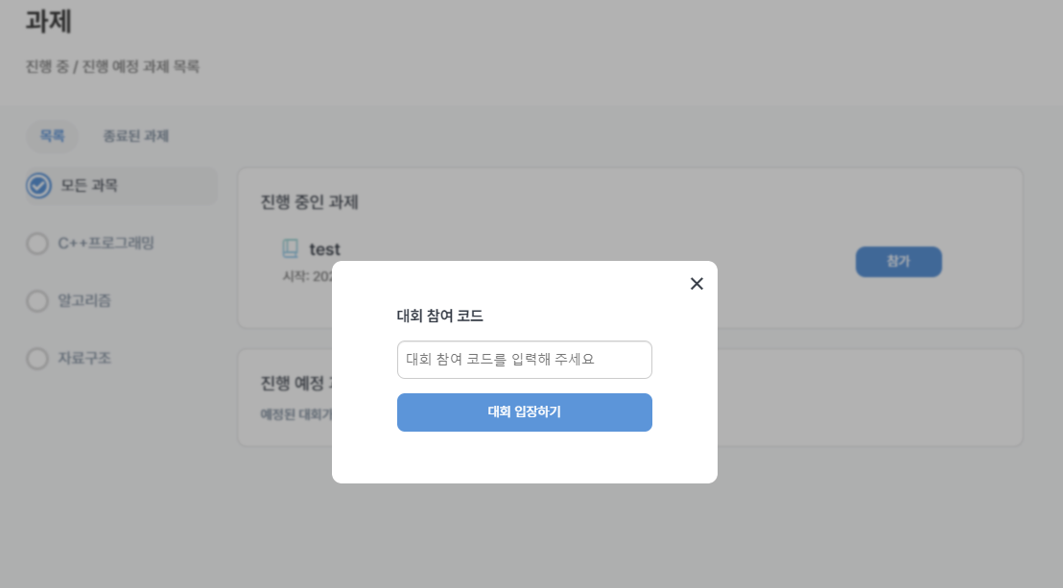

(3) 과제 / 대회 확인 및 참여
과제 / 대회 확인
  각 과제 및 대회에 부여된 Access Code를 입력하여 진행 창으로 진입합니다
    교수님 혹은 대회 관리자가 제공한 Access Code를 입력하면 됩니다
    입력 후, 대회 입장하기 버튼을 눌러주세요

Slide 17
4. 문제 선택 및 읽기

Slide 18
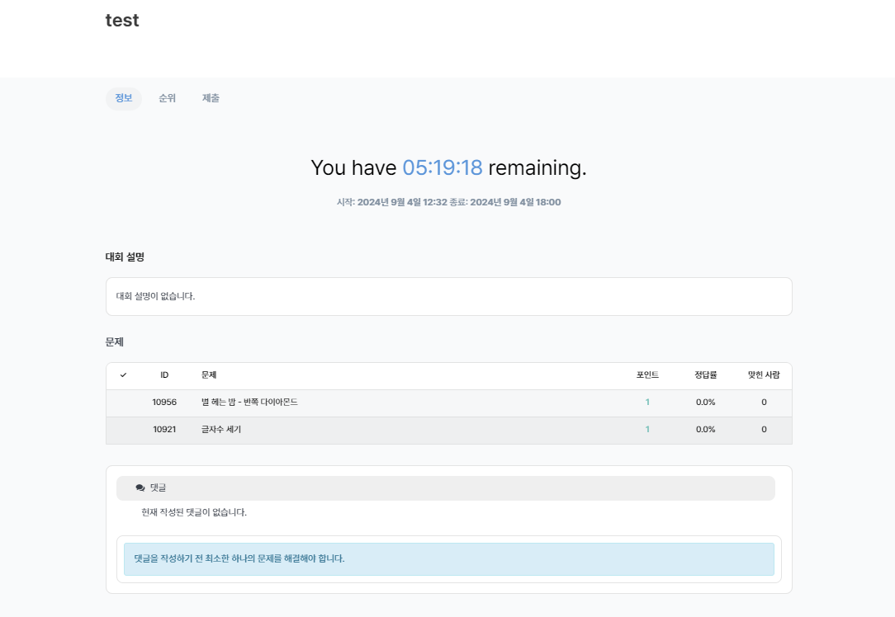

(4) 문제 선택 및 읽기
문제 선택
  과제 및 대회 접속 시, 다음과 같은 뷰를 확인할 수 있습니다
    정보
      대회 타이머, 해결해야 하는 문제 리스트 등을 확인할 수 있습니다
      문제 제목을 클릭하여, 문제 확인 및 답안 제출 페이지로 이동할 수 있습니다
    순위
      참여자 순위를 확인할 수 있습니다
      대회 설정에 따라, 본인의 문제 해결 여부만 보일 수도 있습니다
    제출
      참여자 전체의 답안 제출 로그를 확인할 수 있습니다
      대회 설정에 따라, 본인의 로그만 보일 수도 있습니다

Slide 19
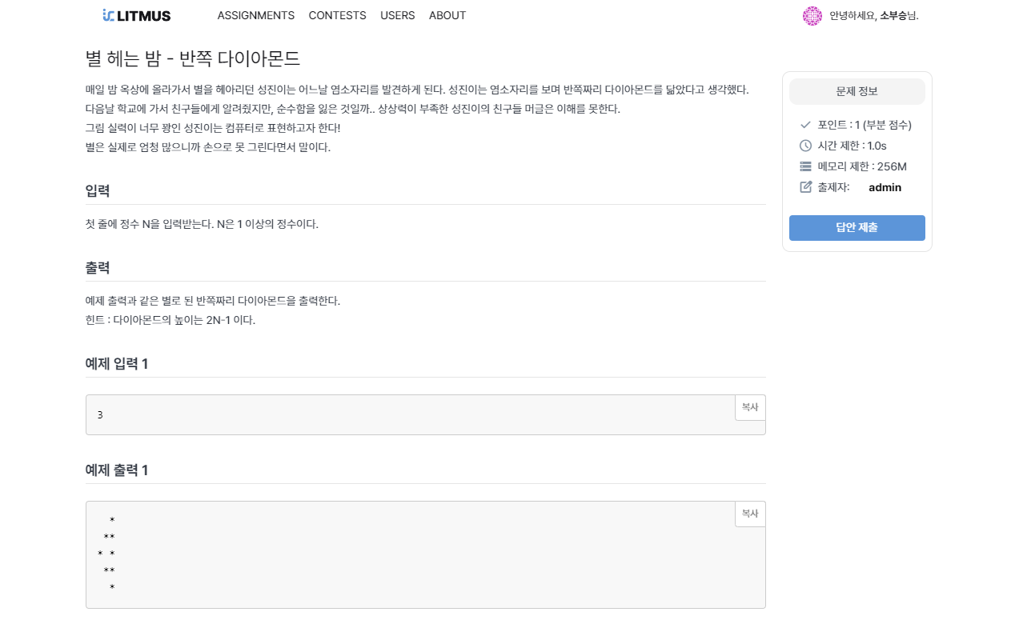

(4) 문제 선택 및 읽기
문제 선택
  해결하고자 하는 문제를 선택하여 무엇을 해야 하는지 파악합니다
    예제 입력에 따른 출력을 제공하는 코드를 작성하여 제출합니다
    입출력 예제는 1~2개만 주어지며, 실제 채점 시에는 더 많은 테스트 케이스를 충족해야 합니다
    따라서, 예제를 만족해도 오답으로 처리될 수 있습니다

Slide 20
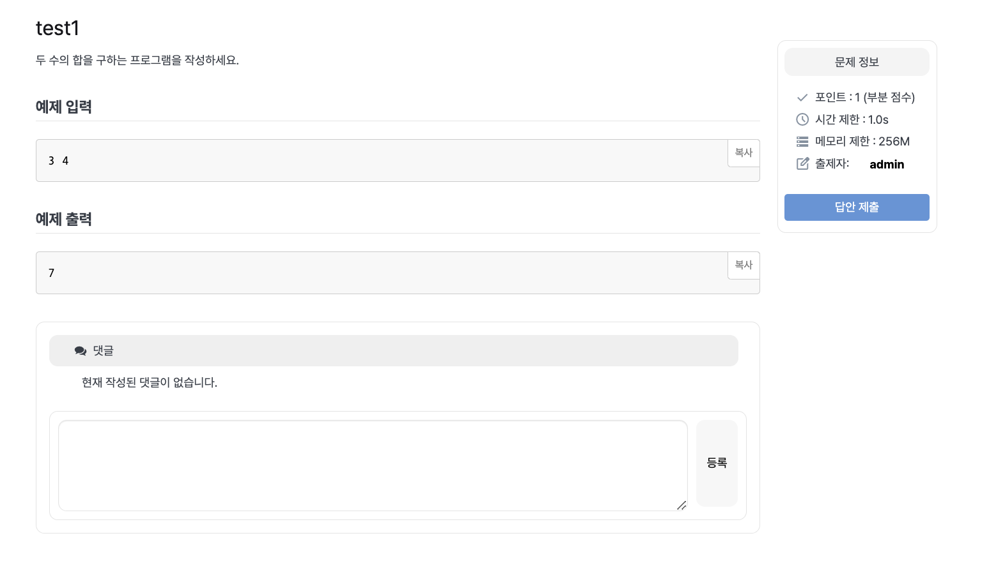
(4) 문제 선택 및 읽기
문제 읽기
  해당 문제는 두 정수를 입력 받고, 이를 더한 값을 출력하는 문제입니다
    입력과 출력에 대한 예제(test case)가 제공되어 있으므로, 이를 참고하여 문제를 해결합니다

Slide 21
5. 문제 해결 및 결과 확인

Slide 22
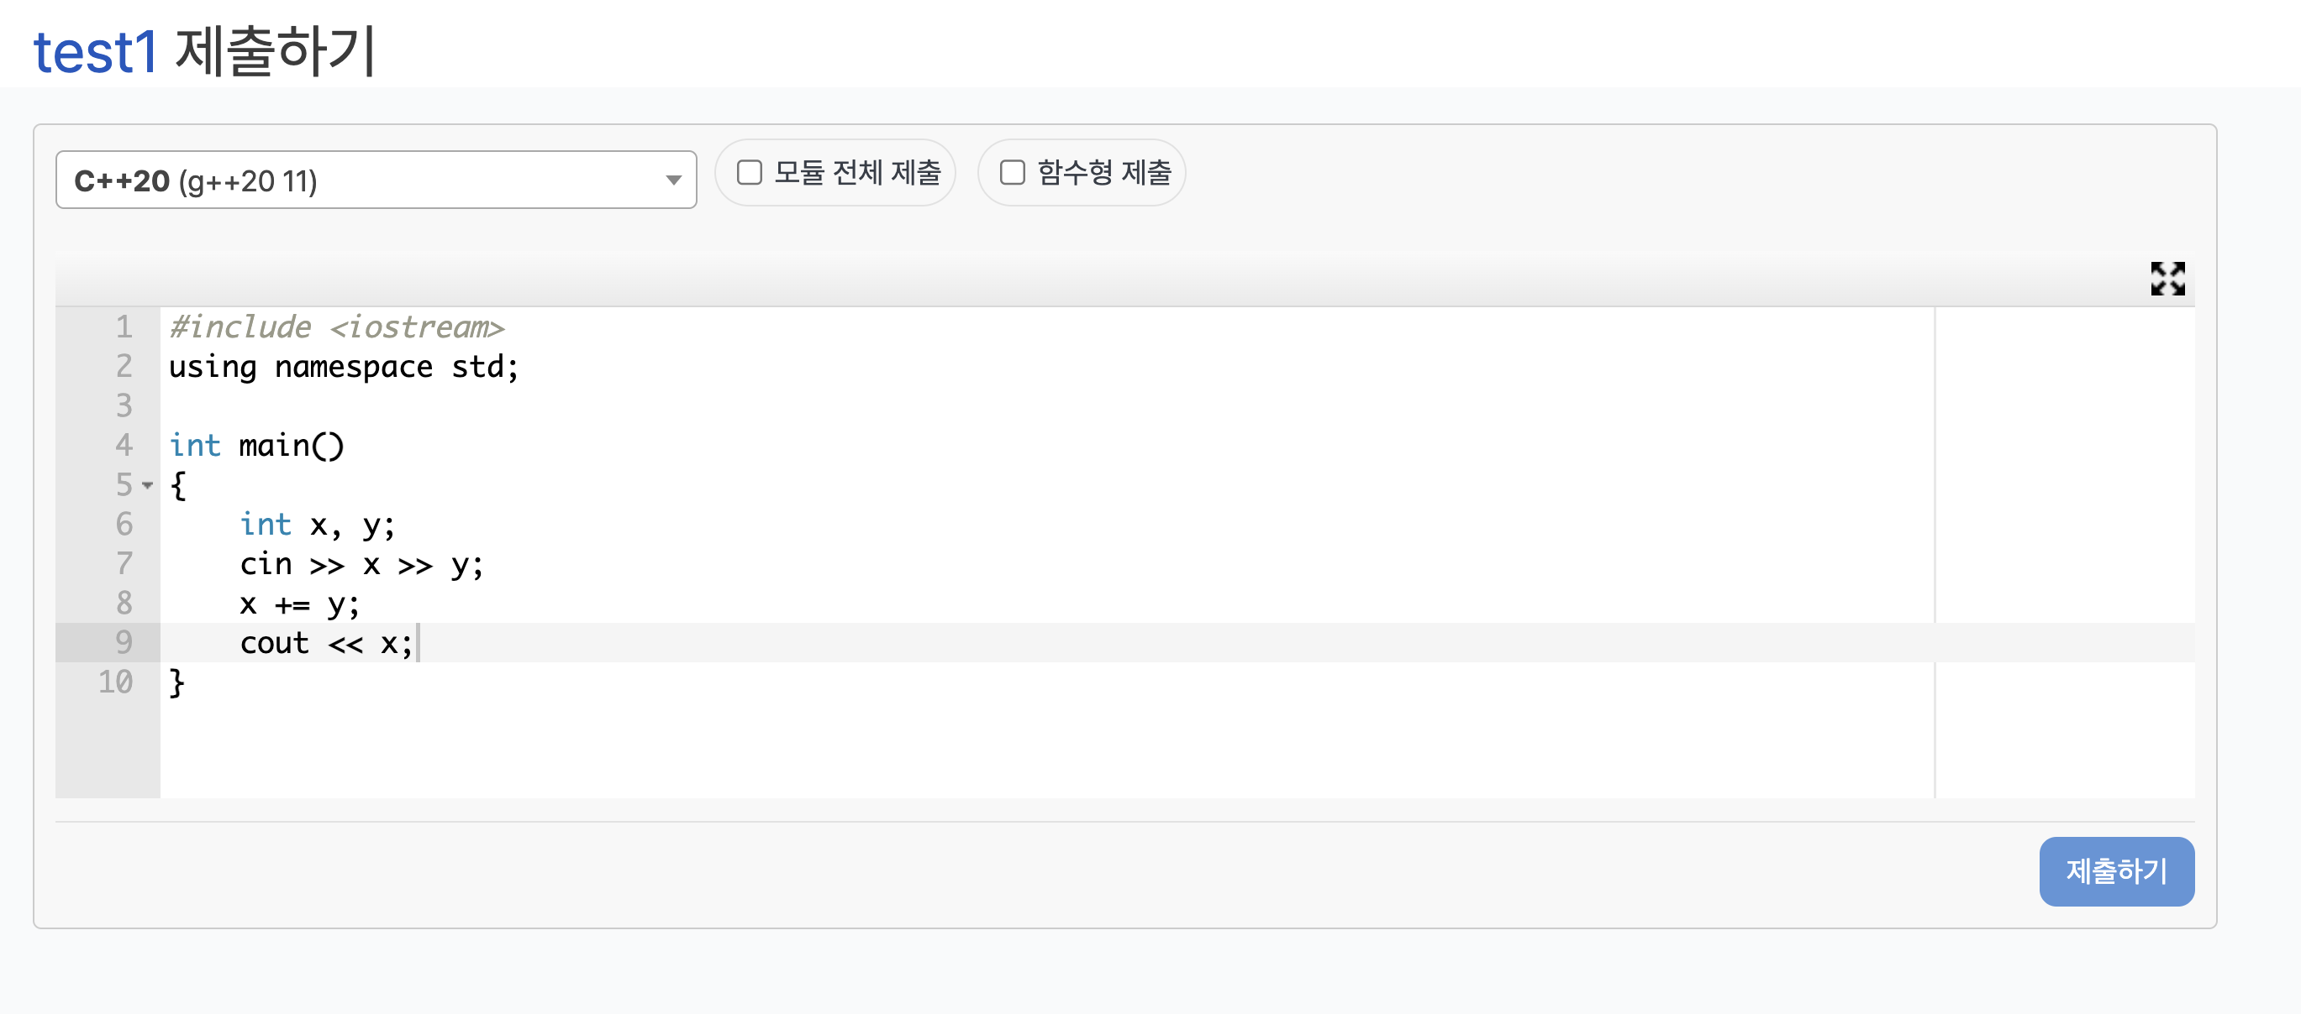
(5) 문제 해결 및 결과 확인
문제 풀기
  문제 풀이는 Visual Studio와 같은 IDE, 메모장 같은 Text Editor 등에서의 진행을 권장합니다
  앞서 소개한 ‘test1’ 문제를 푼 코드입니다
    7번 줄에서 두 개의 정수를 입력 받습니다.
    8번 줄에서 덧셈 연산을 수행한 뒤, 9번 줄에서 결과 값을 출력합니다
    코드를 입력한 후 '제출'을 클릭합니다

Slide 23
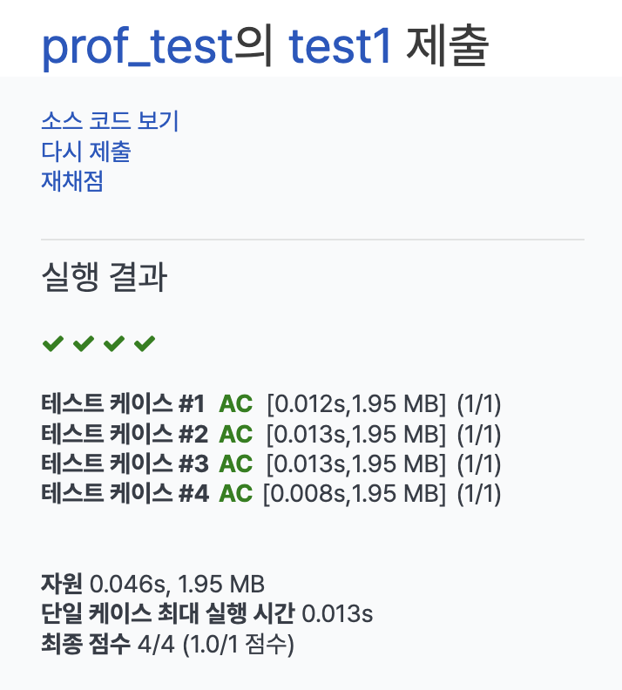
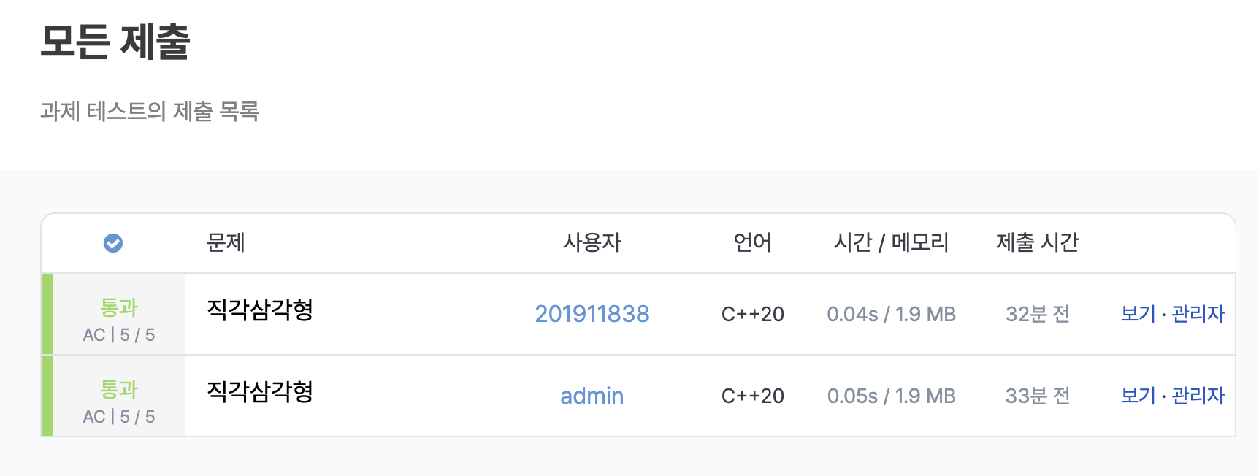
(5) 문제 해결 및 결과 확인
결과 확인
  제출한 코드의 결과를 확인할 수 있습니다
    코드가 정답이면 AC, 그렇지 않으면 다른 결과가 출력됩니다
  오답 분류
    문법이 틀렸으면 컴파일 에러, 코드의 실행 시간이 너무 크면 시간 초과,
    많은 메모리를 사용하게 된다면 메모리 초과 등이 발생할 수 있습니다
    맞았습니다(AC) 외에는 모두 틀린 답으로 생각해주시면 됩니다

Slide 24
6. 과제 / 대회 결과 확인

Slide 25
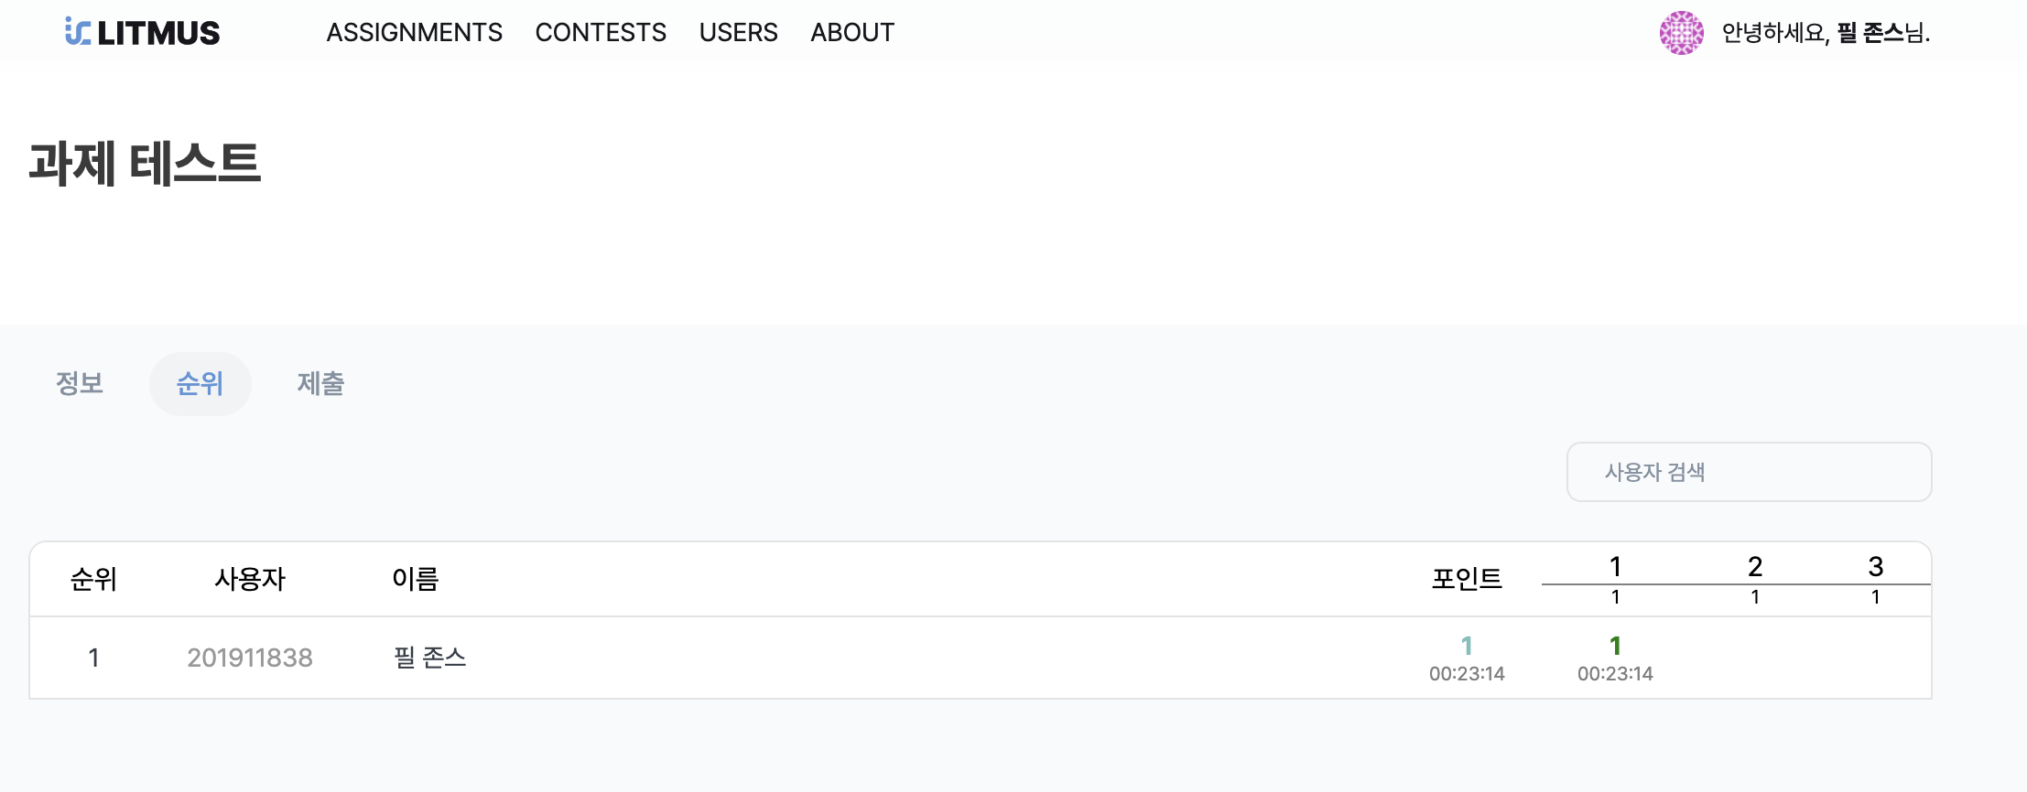
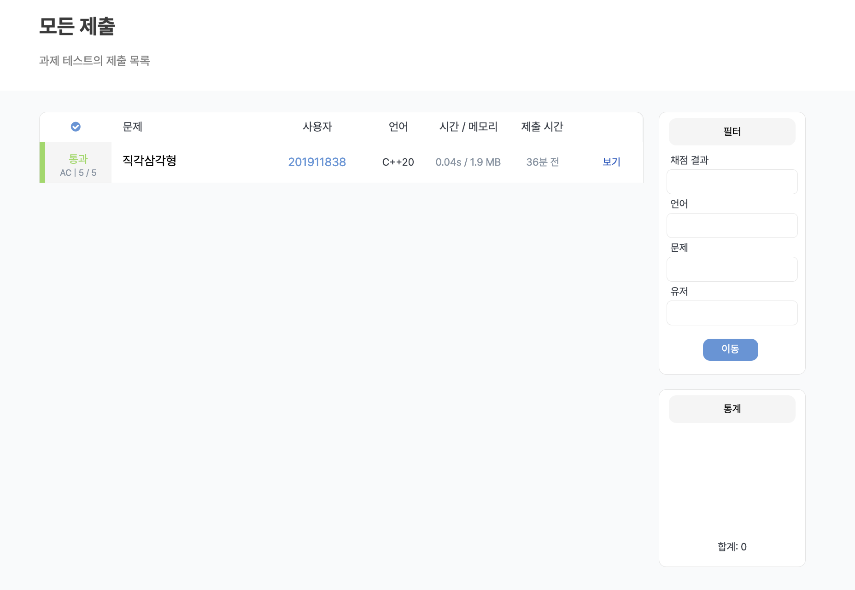
(6) 과제 / 대회 결과 확인
순위, 제출 탭
  현재 순위 및 제출 내용을 확인할 수 있습니다

Slide 26
감사합니다.
ALPS
jbnualps@jbnu.ac.kr

